Slide 1
VCS-GIT
1-Controllo di versione
Prof. Marcello Missiroli

Slide 2
DI CHE SI PARLA?
Quando un progetto software diventa complesso, anche la sua gestione è complicata.
Il controllo revisioni permette di gestire tutte le modifiche apportate ai documenti del progetto, archiviando tutte le versioni del progetto sin dal suo inizio
È uno strumento essenziale nello sviluppo moderno, e non usarlo può solo portare a conseguenze spiacevoli...

Slide 3

No VCS?
AHI AHI AHI!

Slide 4
1.
Il problema
Bigger is not always better

Slide 5

Programming in the small
Difficile recuperare le versioni più vecchie basandosi sulla data.
Difficile stabilire le differenze tra le versioni di uno stesso file.
Ieri
#include<stdio.h>
Int main()‏
{
int a;
}
File.c
Oggi
#include<stdio.h>
Int main()‏
{
int a;
int b;
}
File.c

Slide 6
Programming in the large/many
Non c'è modo di recuperare le versioni precedenti
Non c'è modo di vedere le differenze tra le versioni.
Processo di fusione versioni manuale, lento e di dubbio successo.
Sovrascritture accidentali
Sviluppatore-1
PC-1
Sviluppatore-2
PC-2
Server / cloud
Sviluppatore-3
PC-3

Slide 7
Version Control System
Detto anche Versioning, o Revision Control System o Source control management.
Revision control (also known as version control, source control or (source) code management (SCM)) is the management of changes to documents, programs, and other information stored as computer files.

Slide 8
In pratica, VCS ci dà...
Un posto dove memorizzare le varie versioni del codice (e tutti i documenti correlati), un backup multiplo e flessibile.
Possibilità di “tornare indietro” in caso di errore e tracciare le modifiche
Sviluppo parallelo facilitato, potendo lavorare su più versioni contemporaneamente

Slide 9
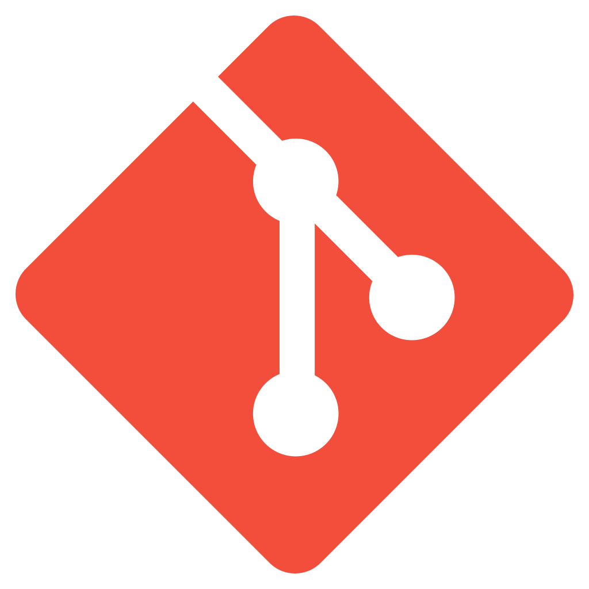
2.
Git
“You stupid git!”

Slide 10
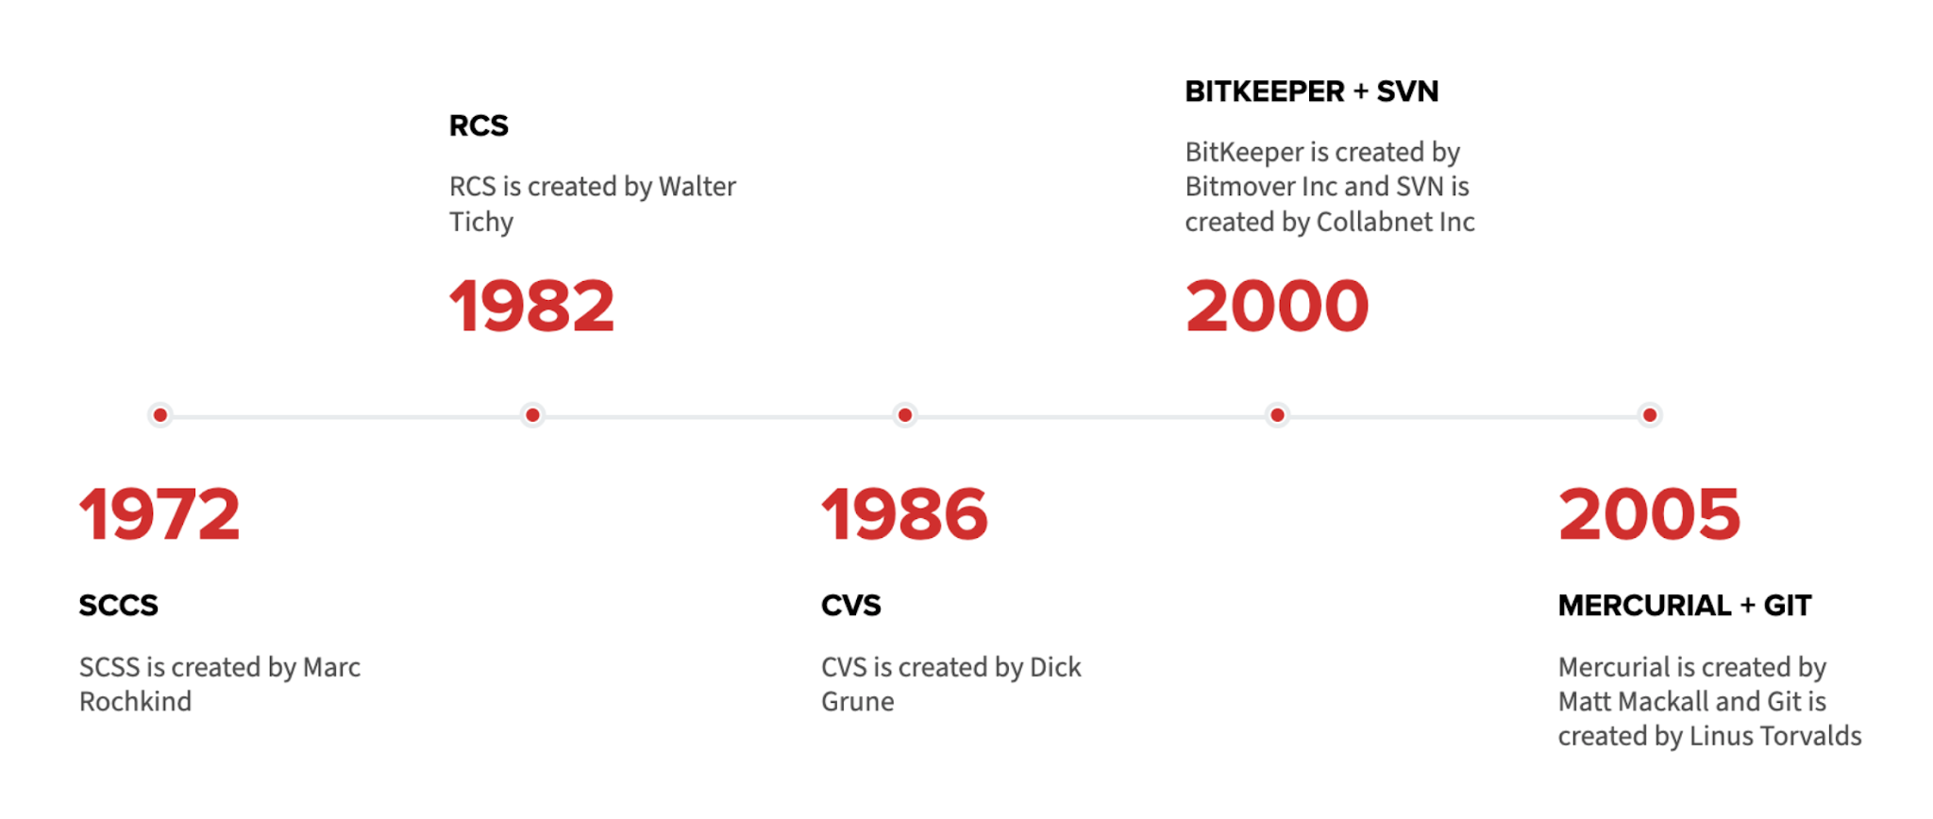
RCS timeline

Slide 11
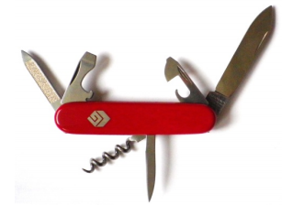

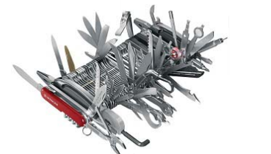

Confronto
SCCS & RCS (‘82)
CVS (‘86)
Subversion (2000)
GIT (2005)

Slide 12
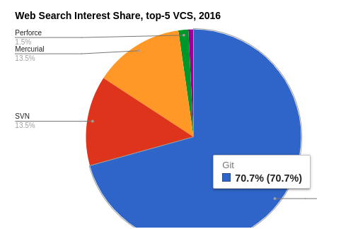
Gitstoria
Git è figlio di LInux. Per molto tempo lo sviluppo del kernel Linux le modifiche al software venivano passate sotto forma file compressi. Nel 2002, si iniziò ad utilizzare un sistema DVCS proprietario chiamato BitKeeper.
Nel 2005 fu revocato l’uso gratuito di BitKeeper con grandi polemiche. Ciò indusse Linus Torvalds sviluppare uno strumento proprio. Dopo 15 giorni di sviluppo, Git fu pronto e da allore si è fortemente evoluto e maturato.
.
Git è veloce ed efficiente anche per grandi progetti. Ha un sistema eccellente di ramificazioni per lo sviluppo non lineare. Oggi si stima lo usino almeno l’85% dei professionisti.

Slide 13
“The problem with Git jokes? Everybody has their own version” Anonimo

Slide 14
Concetto base: il repository
Versione-1
Versione-2
Versione-3
Versione-4
User : user-1
Date : 24-10- 2007
Time :11:00:12
User : user-3
Date : 24-10- 2007
Time :1200:12
User : user-2
Date : 24-10- 2007
Time :11:00:12
User : user-1
Date : 24-10- 2007
Time :11:00:12
User : user-2
Date : 24-10- 2007
Time :11:00:12
User : user-2
Date : 24-10- 2007
Time :12:00:12
User : user-3
Date : 24-10- 2007
Time :11:00:12
User : user-2
Date : 24-10- 2007
Time :11:00:12
User : user-1
Date : 24-10- 2007
Time :11:00:12
User : user-1
Date : 24-10- 2007
Time :11:00:12
User : user-1
Date : 24-10- 2007
Time :11:00:12
User : user-3
Date : 24-10- 2007
Time :11:00:12

Slide 15
Glossario minimo
Repository (deposito): un insieme di oggetti (file) e i riferimenti necessari - in pratica una “foto” del progetto. Può essere online o offline
Clone: l'atto di duplicare localmente un repository
Commit (lett. 'impegno'): Invio delle modifiche effettuate al repository
Checkout: Ripristino di una particolare versione del progetto

Slide 16
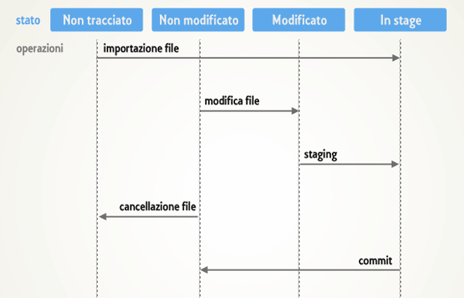
Stati dei file su git

Slide 17
Sequenza di lavoro tipica

Slide 18
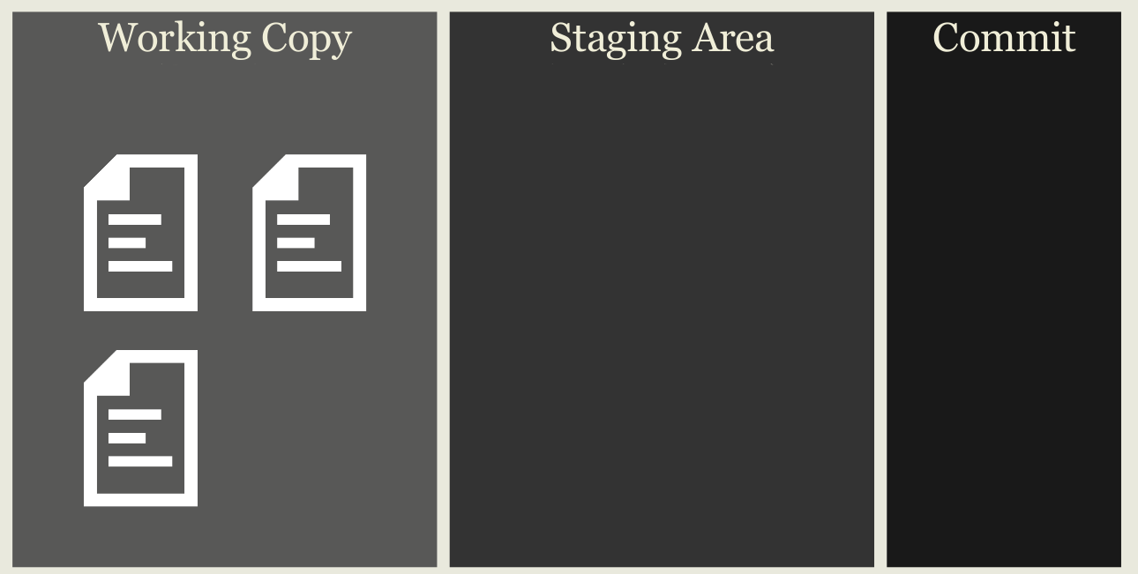

Slide 19
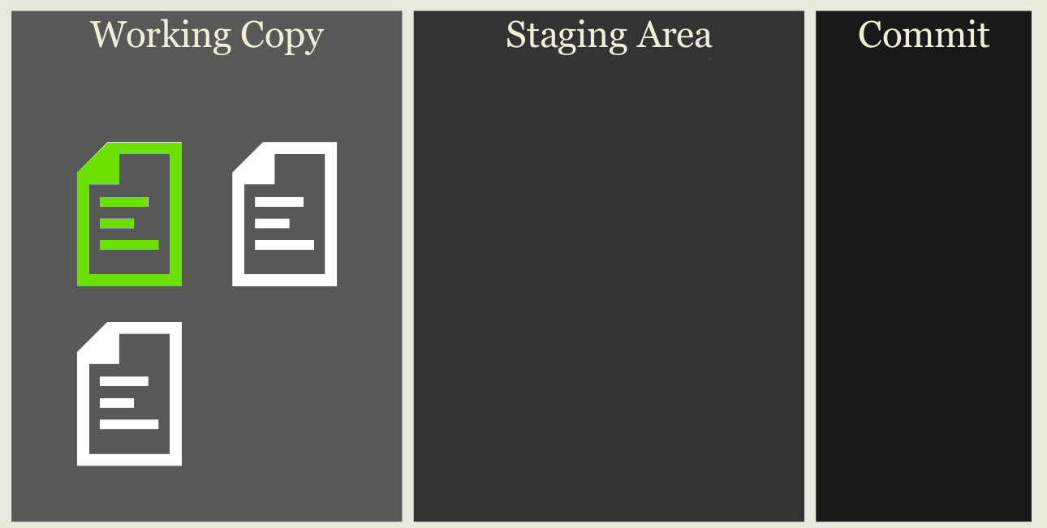

Slide 20
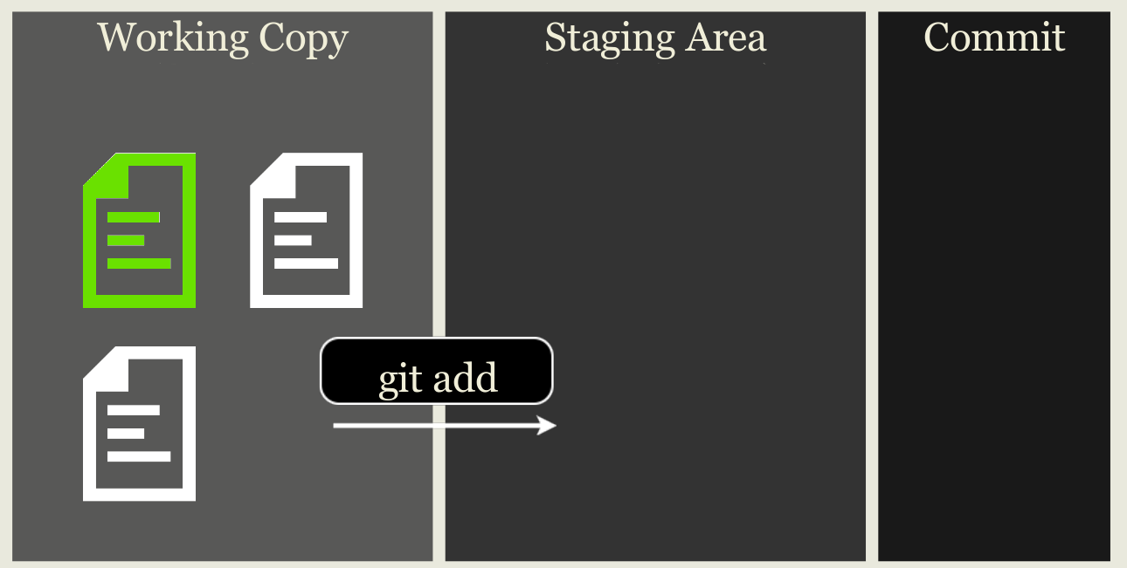

Slide 21
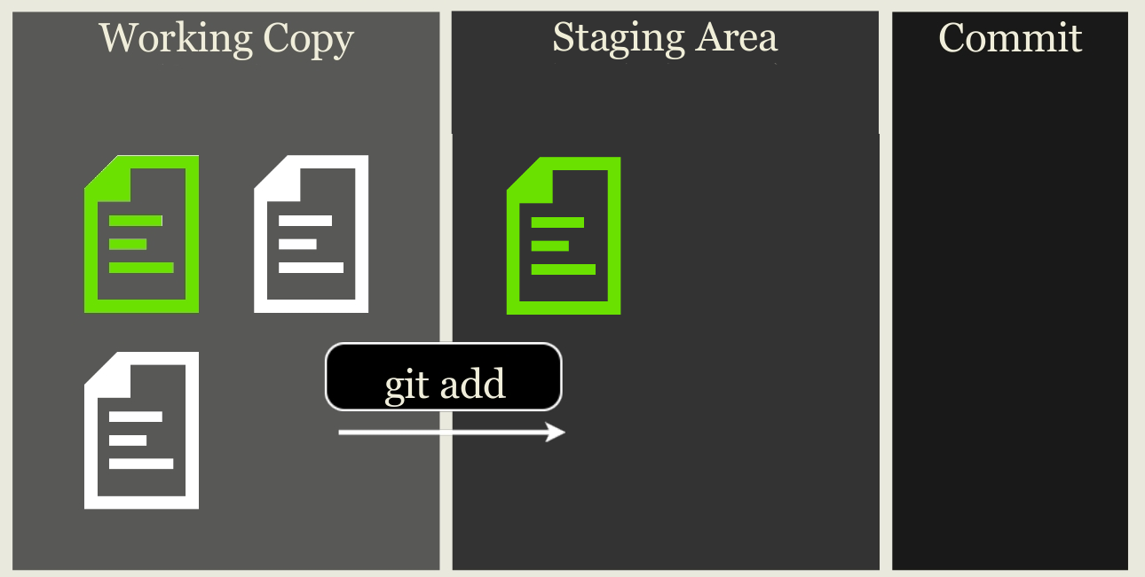

Slide 22
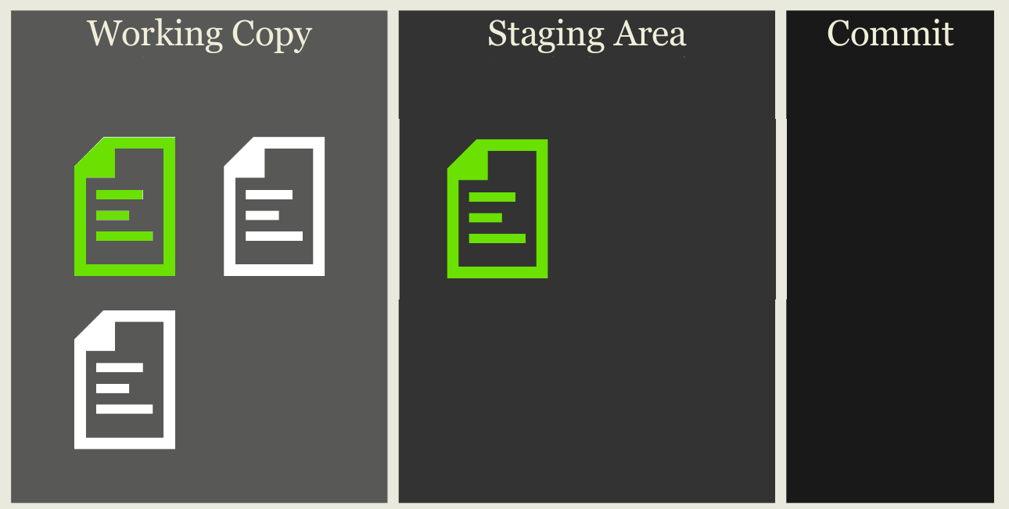

Slide 23
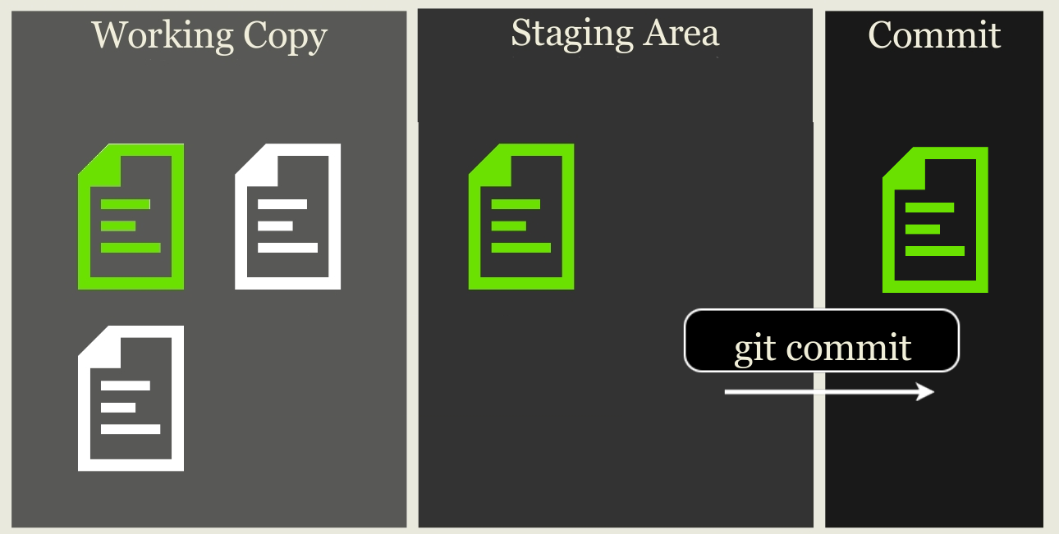

Slide 24
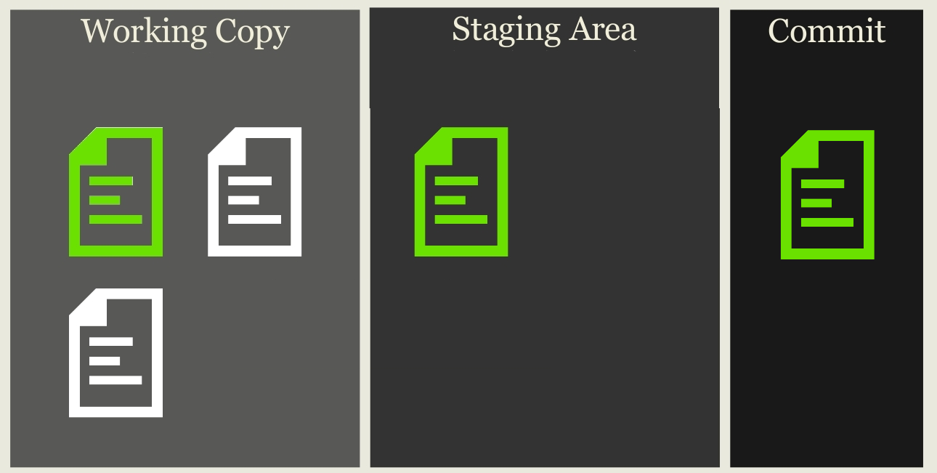

Slide 26
Riassunto
Non tracciato
git add
Staging area
git commit
Tracciato/
Non modificato
Quello che abbiamo visto è un esempio tipico del ciclo di lavoro base di git. Ora proveremo ad applicarlo davvero con il nostro computer.

Slide 27
3.
Social coding

Slide 28
Le origini
L’arrivo di Internet 2.0, la necessità di condividere il codice con la comunità, il bisogno di accedere al codice sempre, comunque e da dovunque ha portato alla nascita dei primi siti di condivisione codice, come ad esempio Sourceforge (1999).
Alcuni di questi siti, grazie anche alla potenzialità di networking di Git, si sono evoluti in vere e proprie comunità di social networking

Slide 29
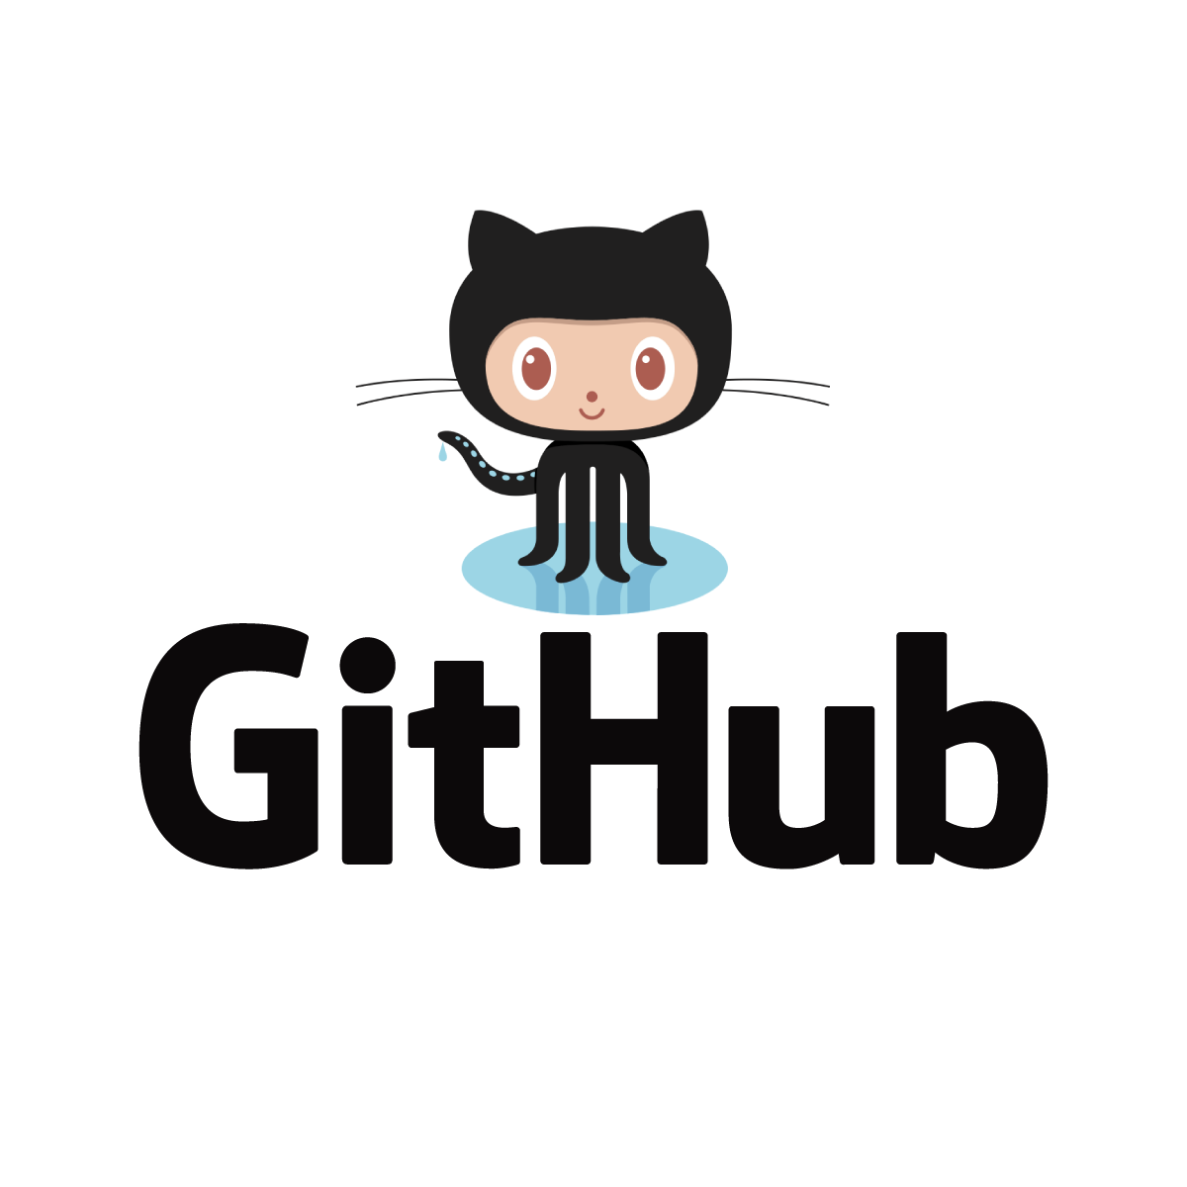
Github
Fondato nel 2008, si tratta del sito sicuramente più famoso e con maggior numero di utenti. Fu comprato nel 2018 da Microsoft causando sconcerto e preoccupazione soprattutto nella comunità FLOSS.
Ciononostante, il sito è florido e ben congegnato. È tuttora la scelta principale per i progetti open source, grazie alla sua lunga storia e alle funzionalità di ricerca interna.

Slide 30
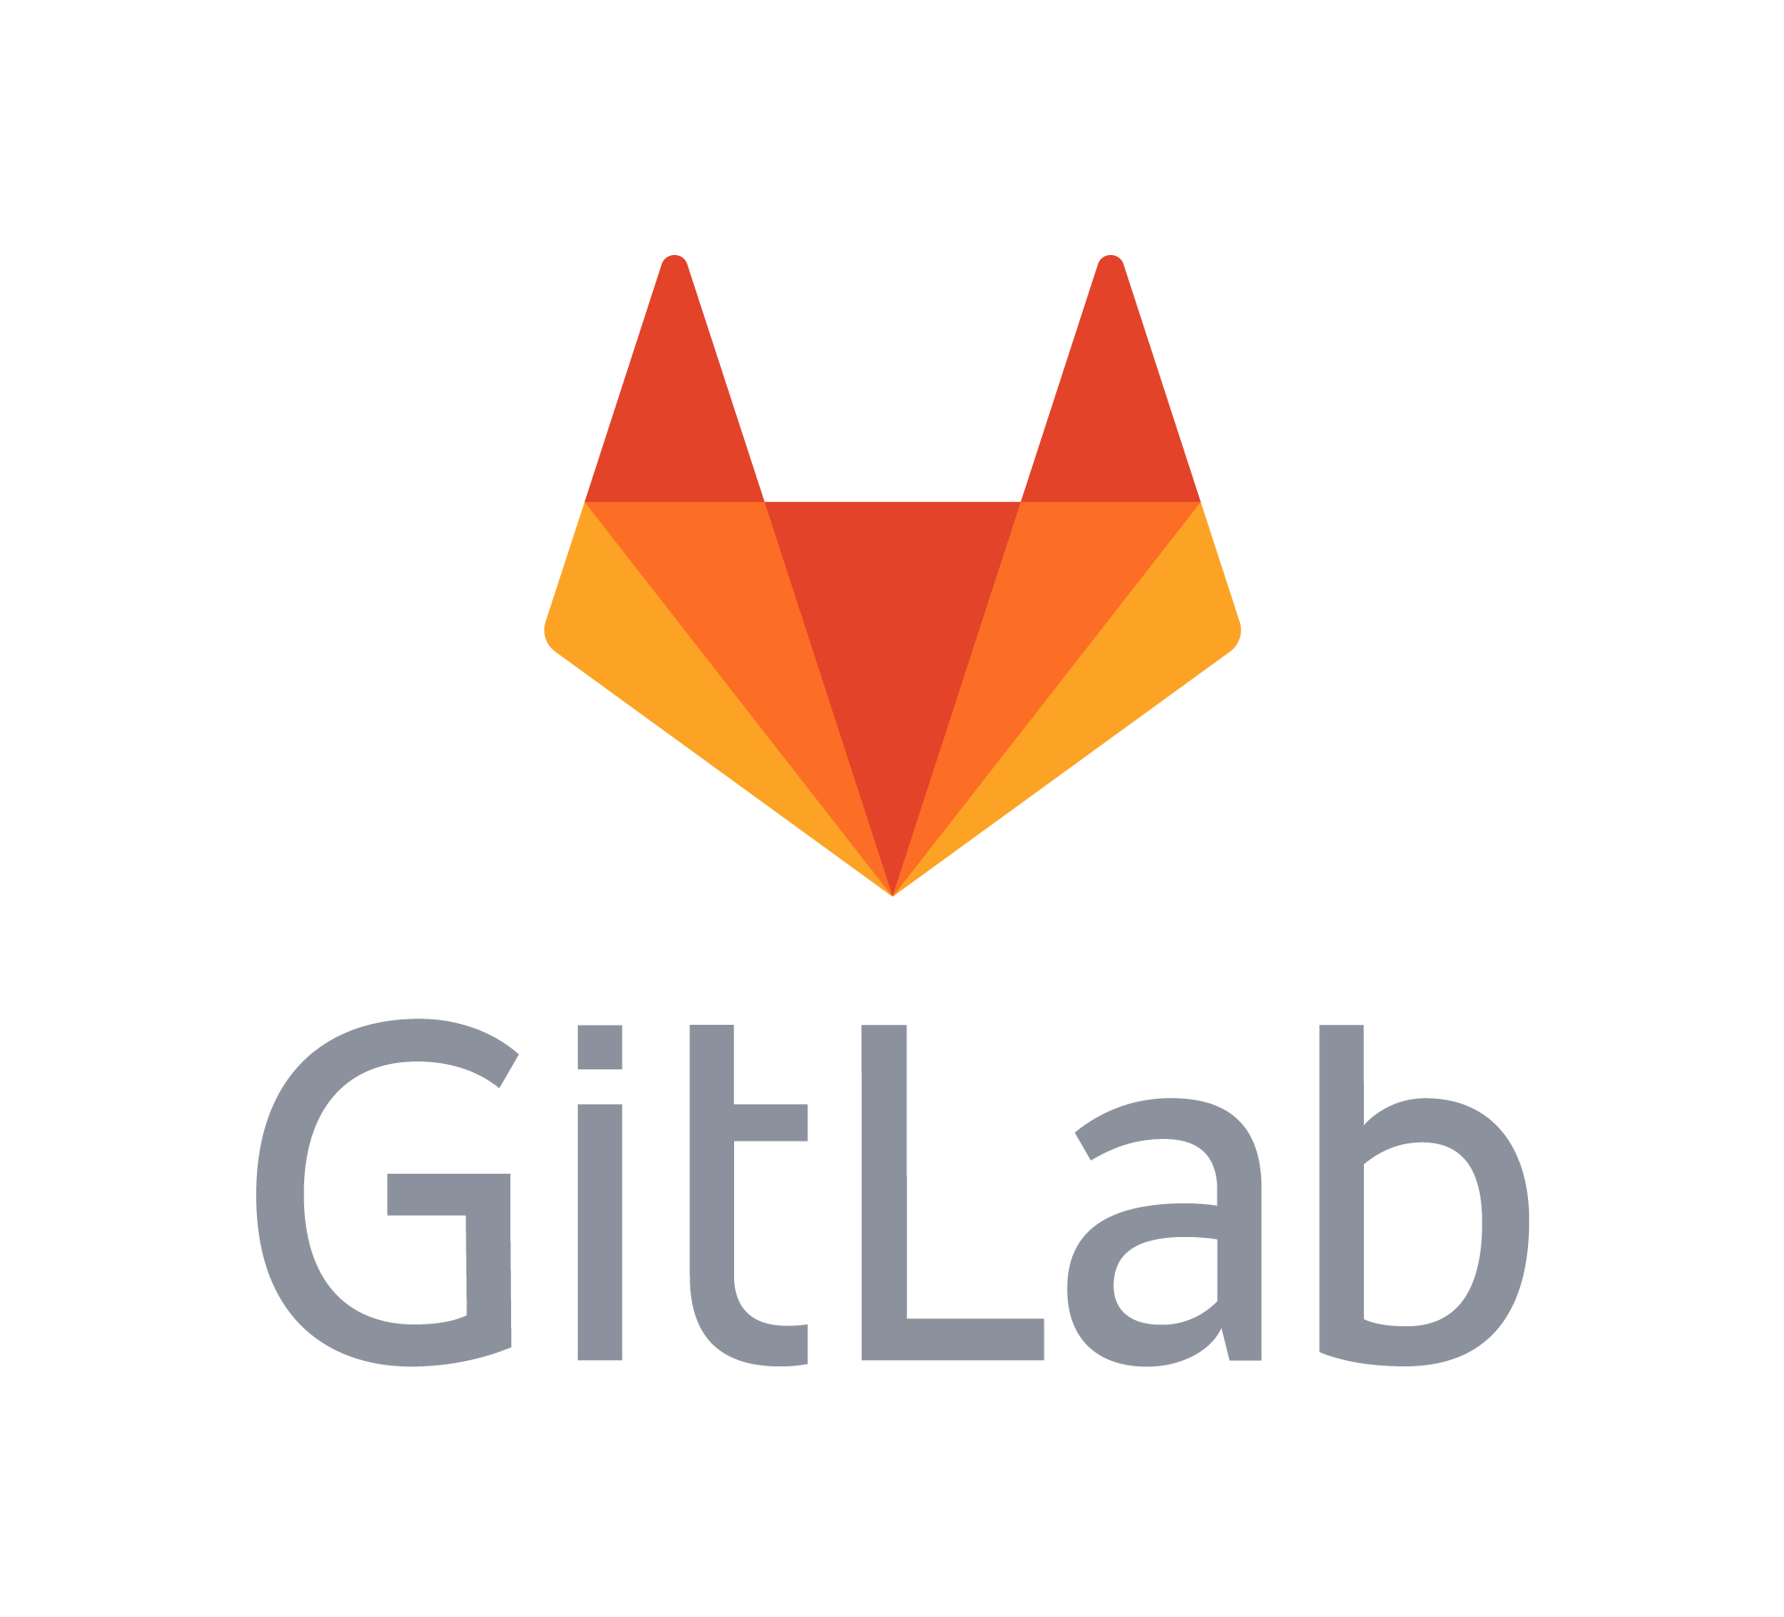
Gitlab
Lanciato nel 2014 dalla due sviluppatori ucraini, il sistema è cresciuto considerevolmente negli anni e si distingue dai prodotti simili per essere open source ed essere ottimizzato per il modello di sviluppo DevOps.
È favorito dalle aziende con problemi di privacy, ed ha il maggior tasso di crescita negli ultimi anni.

Slide 31
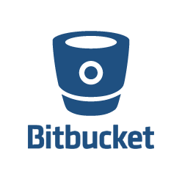
Bitbucket
Il servizio è di proprietà di Atlassian, un grosso calibro nella gestione automatica dei progetti, noto in particolare per la suite Jira. Per questo motivo, è particolarmente diffuso nelle aziende medio-grandi.
Suo punto di forza è l’integrazione con altri servizi come JIRA Software, HipChat, Confluence e Bamboo.

Slide 32
Su che basi scegliere?
Github ha il miglior supporto della community, essendo il più anziano e pullula di progetti interessanti. Pende l’ombra di Microsoft.
Gitlab permette di lavorare installando un server privato e si concentra sulla catena di produzione
BitBucket è sicuramente la scelta più “corporate”.

Slide 33
E quindi?
Per i nostri interessi, tutte queste aziende offrono la possibilità di utilizzare gratuitamente i loro servizi, e regalano non meno di 500Gb per ogni repository. Le differenze s'iniziano a vedere a partire dai piani a pagamento. Qui faremo riferimento soprattutto a Gitlab, per via del suo impegno a favore del software open source.
È molto probabile che li userete tutti e tre.

Slide 34

“I’m an egotistical bastard, and I name all my products after myself. First Linux, then Git.”
Linus Torvalds.
Git: a foolish or worthless person.

Slide 35
4.
Git remotes
Backup senza sforzo

Slide 36




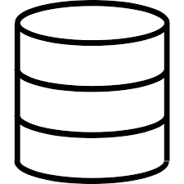
Schema di base
git clone
git push
git pull
Repository
locale
Repository
remoto

Slide 37
Schema alternativo
git remote add
git push
git pull
Repository
locale
Repository
remoto

Slide 38
5.
Branch

Slide 39
Di che si tratta
Finora tutte le modifiche confluiscono in un unico prodotto finale, e ogni volta può essere necessario risolvere dei conflitti - magari inutilmente se il lavoro non è definitivo.
Si può però lavorare su versioni separate dei file per evitare di “sporcare” il lavoro degli altri (o proprio). In pratica si ha la libertà si lavorare, provare, “sporcare” il codice senza compromettere lavori di altri e/o defininivi.

Slide 40
I branch
Per questo si usano i branch, una diramazione del codice; i commit relativi a questa diramazione resteranno del tutto isolati rispetto alla versione principale, quella chiamata “main” o “master”, dandoci totale libertà di lavoro. Quando si è pronti, si può la diramazione al tronco principale, e solo in quel momento ci dovremo occupare degli eventuali conflitti.

Slide 41
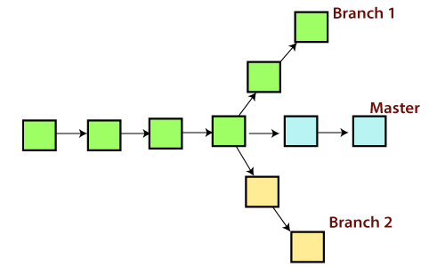
Vantaggi
I branch sono veloci da creare, occupano pochissimo spazio. È buona abitudine imparare a farne uso. E basta imparare due soli comandi (branch e merge).

Slide 42

“Git gets easier once you get the basic idea that branches are homeomorphic endofunctors mapping submanifolds of a Hilbert space.”
Isaac Wolkerstorfer

Slide 43
5.
Flussi di lavoro
Vari modi di lavorare in gruppo

Slide 44


‘N chessenso?
Esistono tanti gruppi e altrettanti modi di lavorare. Git è particolarmente flessibile e si adatta agli stili di lavoro di chiunque (e non viceversa). Vediamone alcuni.

Slide 45
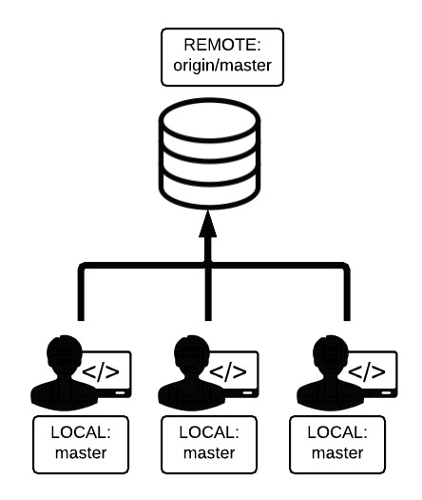
Centralized Workflow
Il server remoto (su Github) è il server di riferimento (“custode della verità”). Ogni sviluppatore clona il repository e sviluppa localmente, committando quando necessario. Quando uno sviluppatore termina una sezione significativa, pulla e integra localmente le eventuali modifiche. Quindi reinvia al repo remoto la versione aggiornata.
É il sistema visto finora.

Slide 46
Centralizzato
Vantaggi
Facile da capire
Ottimo per team piccoli
Svantaggi
Alla lunga gestire i conflitti diventa problematico
Non sfrutta la natura distribuita di Git

Slide 47
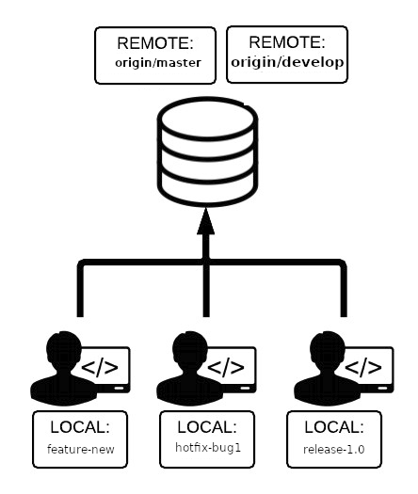
Gitflow
È un flusso molto famoso proposto da Vincent Driessen nel 2010. Prevede due branch di durata infinita:
master/main — contiene il codice pronto (in gergo, “di produzione”.
develop — branch di sviluppo

Slide 48
Gitflow (2)
Ogni sviluppatore crea branch temporanei secondo una terminologia ben precisa:
feature-* — per sviluppare nuove funzionalità. Figlia di develop.
hotfix-* — per riparare ad errori del master. Da mergiare in master o develop
release-* — in preparazione di un rilascio. Figlia di develop, da riunire a master e develop.
. Ulteriori fettagli qui.

Slide 49
Flusso Git
Vantaggi
Ideale se occorrono rilasci regolari.
Presenza di tool
Master ha solo codice stabile..
Svantaggi
La storia passata diventa intricata e illeggibile
Non funziona bene con versioni multiple
Benvenuti a Merge Hell. Popolazione: 1 (tu).

Slide 50
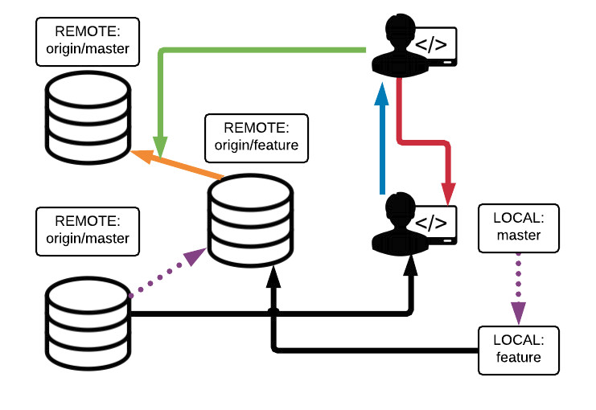
Feature branch workflow
ll repo remoto è il server di riferimento. Ogni sviluppatore forka il repository, quindi clona localmente; se è fuori sincronia si ribasa alla situazione corrente. Uno sviluppatore crea un branch locale (replicato anche nel server remoto). Quando ha finito controlla chiedendo ai colleghi se il push si può fare (tramite merge o pull request, che vediamo tra poco). Quindi si procede al push

Slide 51
Feature branch
Vantaggi
Promuove la collaborazione e la proprietà condivisa.
Master resta stabile
Svantaggi
Le bramch più vecchie tendono ad avere problemi di merge.

Slide 52
Forking & pull/merge request

Slide 53
Che sarebbe?
Il forking è una caratteristica presente in tutti i siti di social coding che permette di duplicare un repository esistente, inserendolo tra i propri progetti (quindi con libertà totale di accesso) pur mantenendo un legame con il repository originario (nome in codice “upstream”)

Slide 54
E quindi?
Questa relazione è alla base del cosiddetto sistema di pull request (Github, BitBucket)/merge request (Gitlab).
Dopo aver forkato un repository e aver realizzato delle modifiche, si invia una richiesta di inserire la modifica invece di farlo direttamente. Questi potrà accettare la modifica oppure rifiutarla, inviando magari un commento.

Slide 55
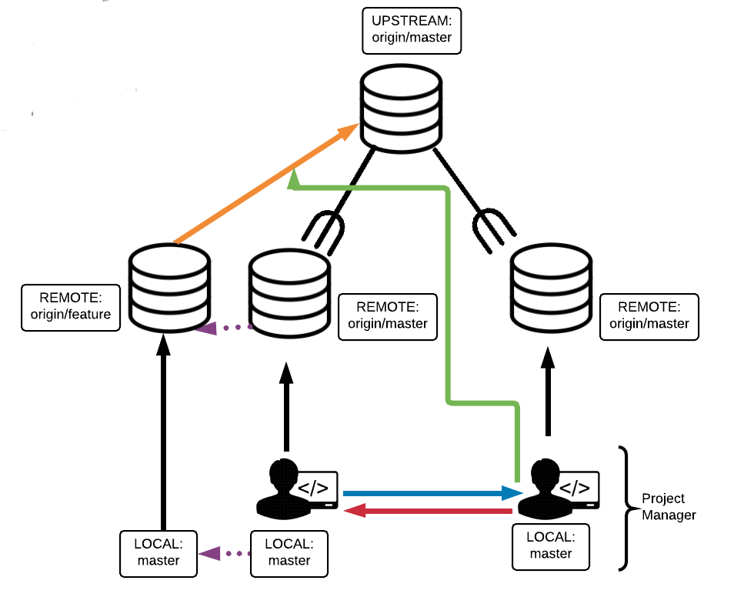
Forking Workflow
Esiste un server (UPSTREAM) di riferimento
Ogni sviluppatore forka il server. Quindi clona localmente il suo repository
Lavora indisturbato. Quando si sente pronto, invia una pull request a un collega (Project master)
Se tutto va bene, il Project manager integra le modifiche e le invia ad UPSTREAM.

Slide 56
Forking Workflow
Vantaggi
Il repo upstream resta impeccabile, tramite un ferreo controllo degli accessi in scrittura.
Svantaggi
Più complicata
Implica una struttura gerarchica

Slide 57
GRAZIE!
Ora si va sul pratico

Slide 58
CREDITS
Ringraziamenti a :
Presentation template by SlidesCarnival
Photographs by Unsplash
Anil Gupta (www.guptaanil.com)
Pete Nicholls (github.com/Aupajo)
‏Armando Fox
Questo documento è distribuito con licenza CreativeCommon BY-SA 3.0

